Slide 1


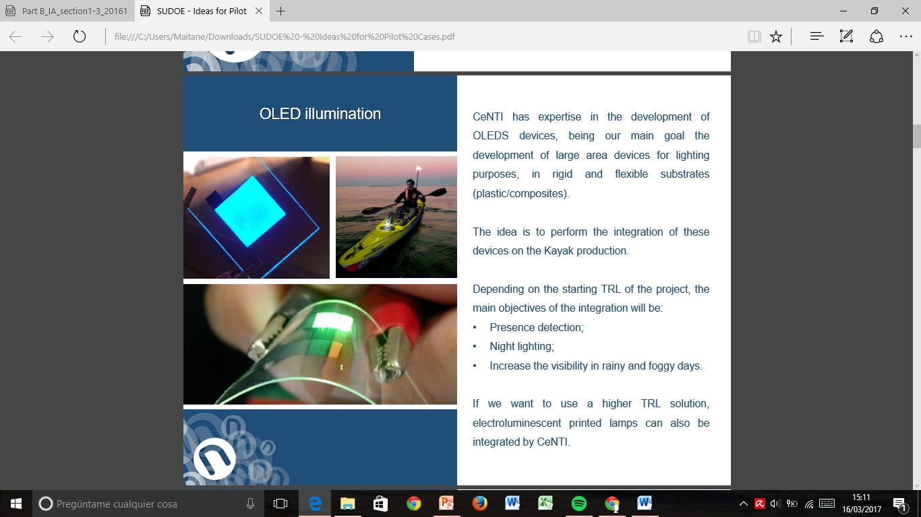
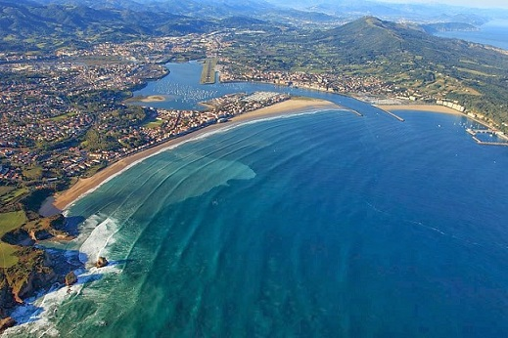

La experiencia de Gaia en los living lab: OCEAN LIVING LAB
UN ECOSISTEMA DE INNOVACIÓN Y PARA LA PROMOCIÓN DE STARTUPS EN EL SECTOR OCEANO Y DE LOS DEPORTES EN UN TERRITORIO TRANSFRONTERIZO

Slide 2






Gaia: Industria de Conocimiento y Tecnología Aplicada Nuestra evolución
1983
1987
1996
2014
Electrónica
TIC
1983
1987
1996
2014
2017
Fruto de la confluencia de GAIA con AVIC, constituimos ICTA, un Clúster que agrupa a 260 socios, con el soporte de un equipo de 12 profesionales en 2 sedes (Donostia y Bilbao)
1983
Ingeniería y Consultoría

Slide 3


El Sector ICTA en cifras. Datos 2018
SOCIOS
+260 empresas
EMPLEO
19.276 profesionales
70% formación universitaria
36% mujeres
4.958 M€
FACTURACIÓN
+ 7% del PIB de Euskadi
EXPORTACIÓN
2.094 M€
42% de mercados internacionales
I+D
127,5 M€
2,57% de la facturación total

Slide 4
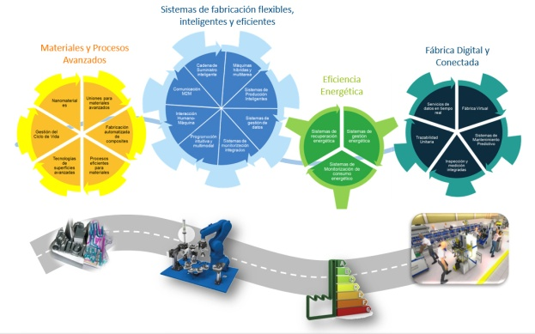
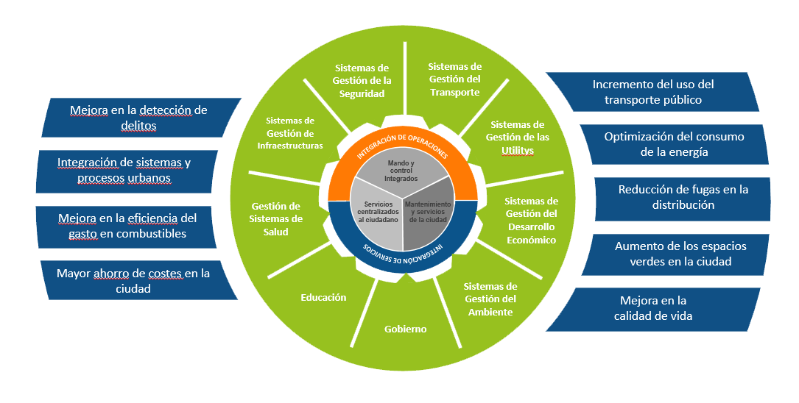
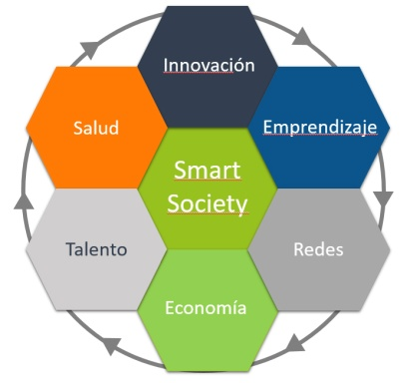
¿Qué hacemos en GAIA?
Creamos, desarrollamos y ofrecemos soluciones avanzadas para todos los sectores:
Industria, Servicios, Administraciones Públicas y Sociedad.
Aportamos soluciones de Innovación Colaborativa a través de la metodología Living Lab en 3 Espacios de Oportunidad
Smart Industry
Industry 4.0 y Energía
Smart Territory
Smart Society
Modelos y sistemas de gestión y mejora de procesos, productos y organizaciones:
Servicio y negocio.
Gestión energética.
Servicios de la nueva economía Industry 4.0.
Infraestructuras y plataformas avanzadas:
Gobernanza.
Entorno sostenible.
Servicios digitalizados para ciudadanía y empresas.
Servicios de la nueva economía Territory 4.0.
Sistemas avanzados de promoción y mejora de áreas centradas en la ciudadanía:
Talento y emprendimiento.
Entorno de vida de la ciudadanía.
Participación y comunicación.
Servicios de la nueva economía Society 4.0.

Slide 5
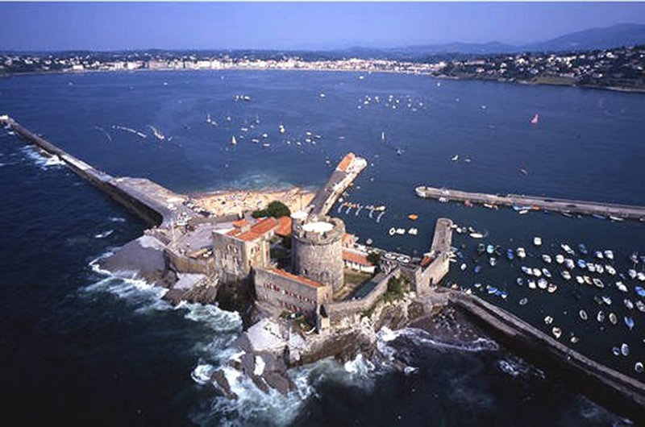
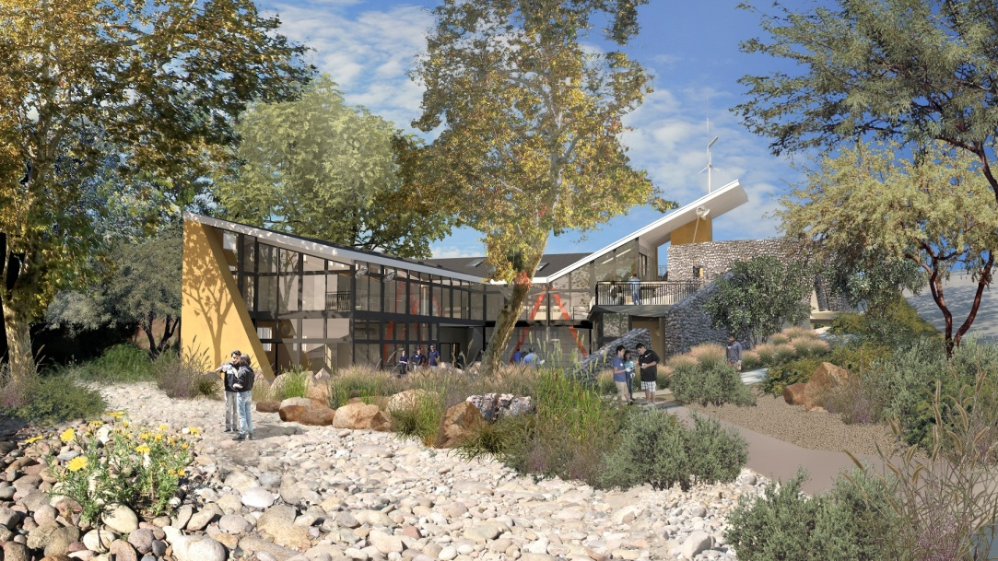
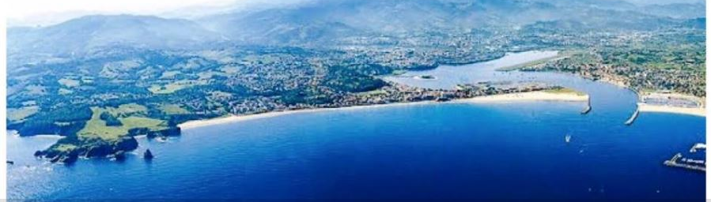
OCEAN LIVING LAB
PRIMER LIVING LAB TRASNFRONTERIZO
Miembro del Consejo Asesor de Ocean Living Lab primera Asociación Transfronteriza, certificada por French Tech y por la red europea de living labs EnoLL.
La experiencia de Gaia como miembro del comité ejecutivo de EnoLL (Asociación Europea de Living Lab) y sus tres Living Lab certificados han sido de gran importancia para conseguir el certificado.
La participación de Gaia en el Ocean Living Lab se fundamenta en la promoción de la participación de empresas tecnológicas y en el diseño e implementación un laboratorio de experimentación al aire libre para el ensayo de prototipos y desarrollos tecnológicos, el Txingudi Lab en la bahía de Txingudi.
Primer LL transfronterizo para la promoción de las actividades acuáticas en la Euroregión Euskadi – Aquitania : fomento del sector , aumento de competitividad
Centro de referencia europeo sector Ocean, deslizamiento y actividades acuáticas para
Conectar a las empresas del territorio

Slide 6
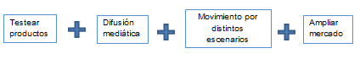








OCEAN LIVING LAB
motor para la euroregión
¿Qué ofrece a las empresas?
Motor de desarrollo económico:
€2,8 billones, 5000 empleos directos y 15.000 indirectos, 100.000 usuarios, 6 empresas líderes EU y 130 marcas internacionales.

Slide 7
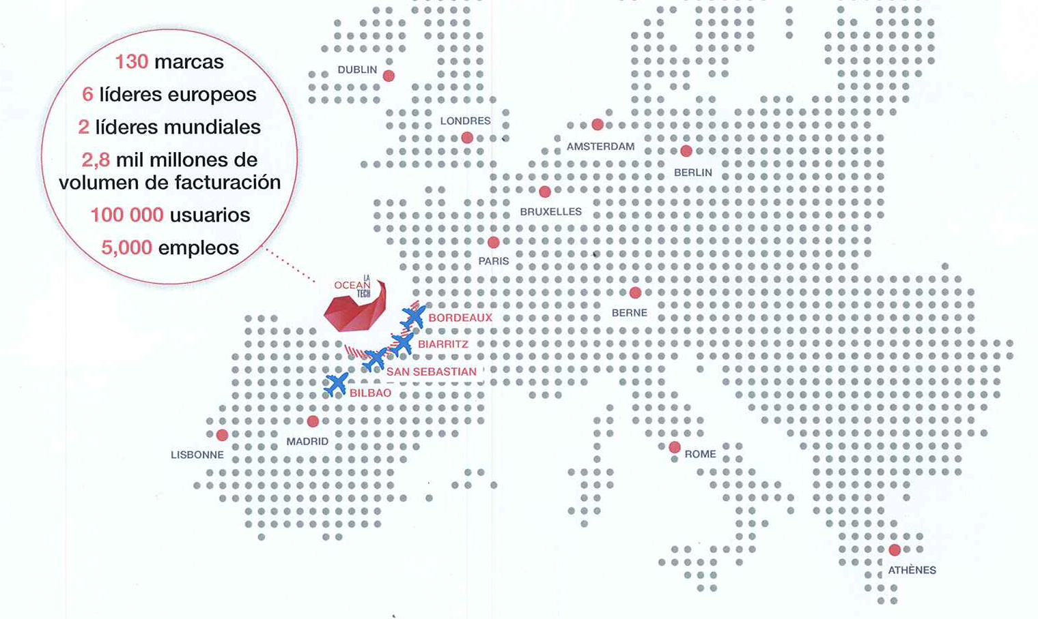
OCEAN LIVING LAB, un ecosistema para start ups
formar, prototipar, testear
Nuestra asociación, de dimensión tanto transfronteriza como eurorregional, es una herramienta que pretende fomentar la innovación colaborativa y la transferencia de tecnologías de empresas del sector del deslizamiento, deportes de acción, acuáticos y náuticos.
Este sector, liderado a nivel local por dos grandes grupos a nivel mundial (Boardriders instalado en San Juan de Luz y Water Sports Center by Décathlon de Hendaya) incide en el peso económico del mercado del deporte en Francia que supone 275 000 empleos y un volumen de facturación de 37 Mds€ anuales, es decir, cerca del 1,8 % del PIB
El ecosistema de startups convierte nuestro espacio transfronterizo en referente mundial en el campo del diseño digital de nuevos productos y servicios relacionados con el mar, los deportes de deslizamiento y los deportes acuáticos

Slide 8
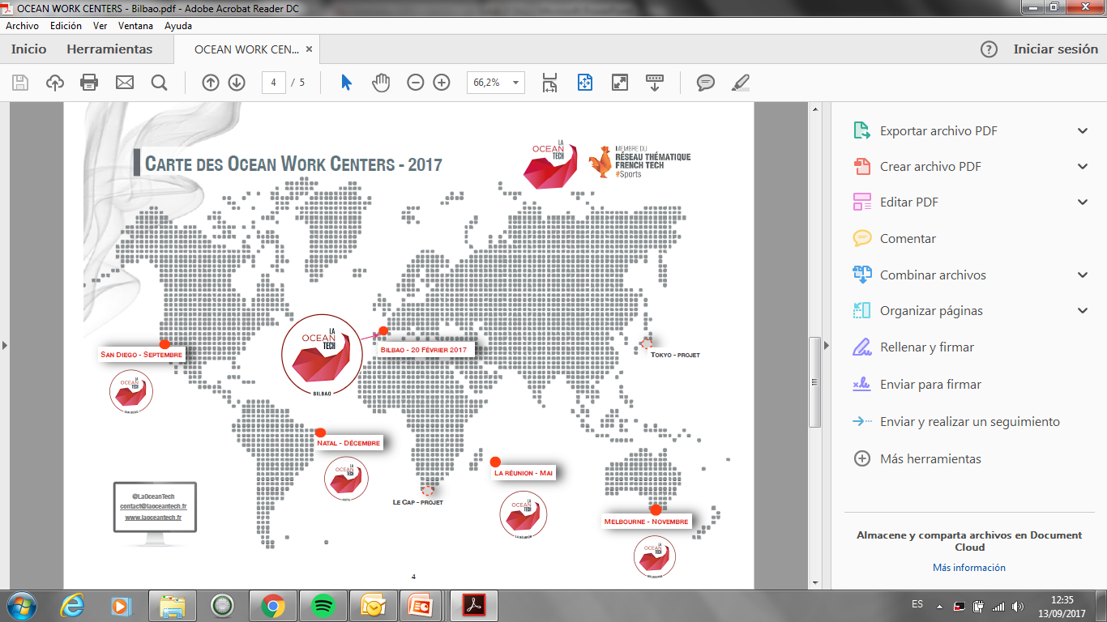
ESTRATEGIA INTERNACIONAL
RED DE OCEAN WORK CENTER
Para acelerar esta dinámica, OCEAN LIVING LAB ha empezado a estructurar una red
internacional de OCEAN WORK CENTERS encuadrada, jurídicamente, por socios
estratégicos del mundo de la industria y la investigación.
Un OCEAN WORK CENTER es un centro de trabajo descentralizado, preequipado con las tecnologías necesarias para acoger a las startups y darles la posibilidad de entrar en contacto con
inversores y medios de comunicación local y de testear gratuitamente sus mercados durante un tiempo dado (de una semana a tres meses).

Slide 9




PROMOCIÓN DE START UP
LOS 5 PULARES DE OCEAN LIVING LAB
PROMOCIONAR
ACELERAR
COLLABORAR
TESTEAR
FEDERAR
Acompañamiento a los actores del ecosistema a través de los dispositivos y recursos territoriales para reducir su tiempo de comercialización
Promoción de los actores del ecosistema en torno a proyectos de I + D + i en colaboración y
desarrollados en modo de innovación abierta
Los actores del ecosistema están conectados en red y cuenta con en ecosistema que fomenta la colaboración gracias a label de especialización y tecnología french tech
Continuo acompañamiento hacia los actores del ecosistema para su proyección a nivel internacional
Se ponen a disposición de los actores del ecosistema los recursos del living lab para el desarrollo de testeos y pilotos al aire libre

Slide 10
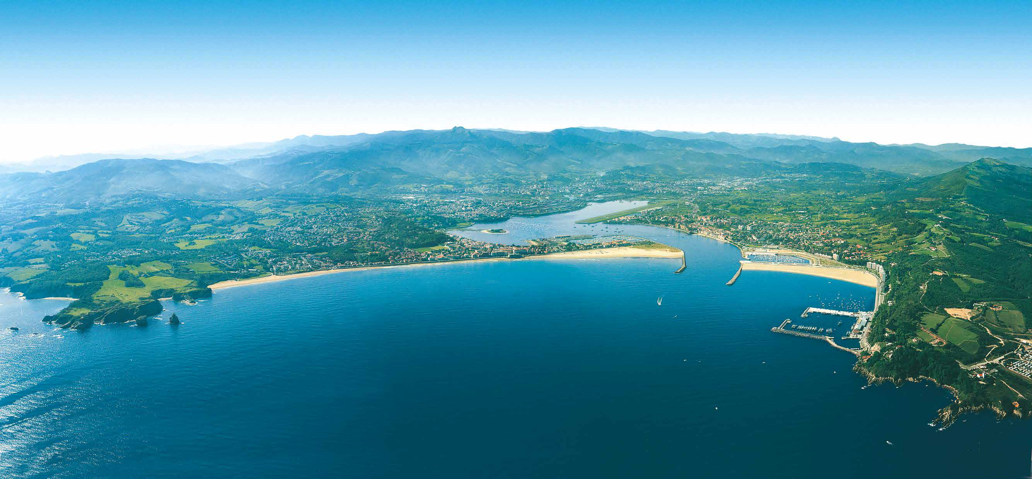
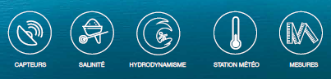
TXINGUDI LAB
UN LAB DE INNOVACIÓN ABIERTA A GRAN ESCALA
Nuestra idea consiste en propiciar la práctica de actividades acuáticas entre el mayor número posible de personas a partir de una dinámica centrada en la innovación abierta a la hora de diseñar los servicios y productos del futuro. Para ello, la bahía de Txingudi (Hendaya-Irún- Fuenterrabía) se convierte en un laboratorio de innovación de tamaño natural (el Txingudi Lab) reconocido en 2016 por Europa en el marco de la certificación ENoLL (European Network of Living Lab).
Nuestra asociación cuenta, además, con el apoyo de la empresa SUEZ que a través de un convenio de colaboración pone a su disposición una plataforma experimental de datos medioambientales avanzada (mediciones en tiempo real y previsiones meteorológicas, hidrodinámicas y oceanográficas de alta resolución) que facilitará la caracterización del medio natural a la hora.

Slide 11
PILOTOS EN TXINGUDI LAB
TRES ÁREAS PRIORITARIAS DE TRABAJO
CLEANTECH
Monitorización de aguas
Control de vertidos y plásticos
…
DEPORTE Y TURISMO
Control de masificación turística
Deporte seguro y sostenible
…
SEGURIDAD
Práctica segura de deporte (balizas, boyas, etc.)
Aplicaciones para silver economy
…

Slide 12


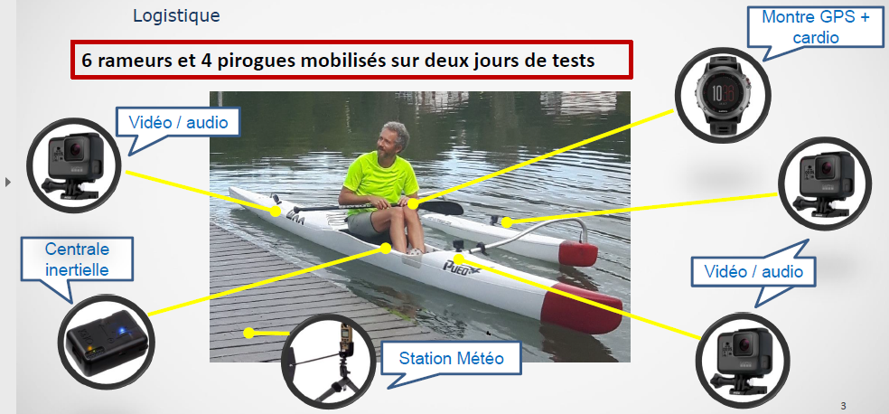
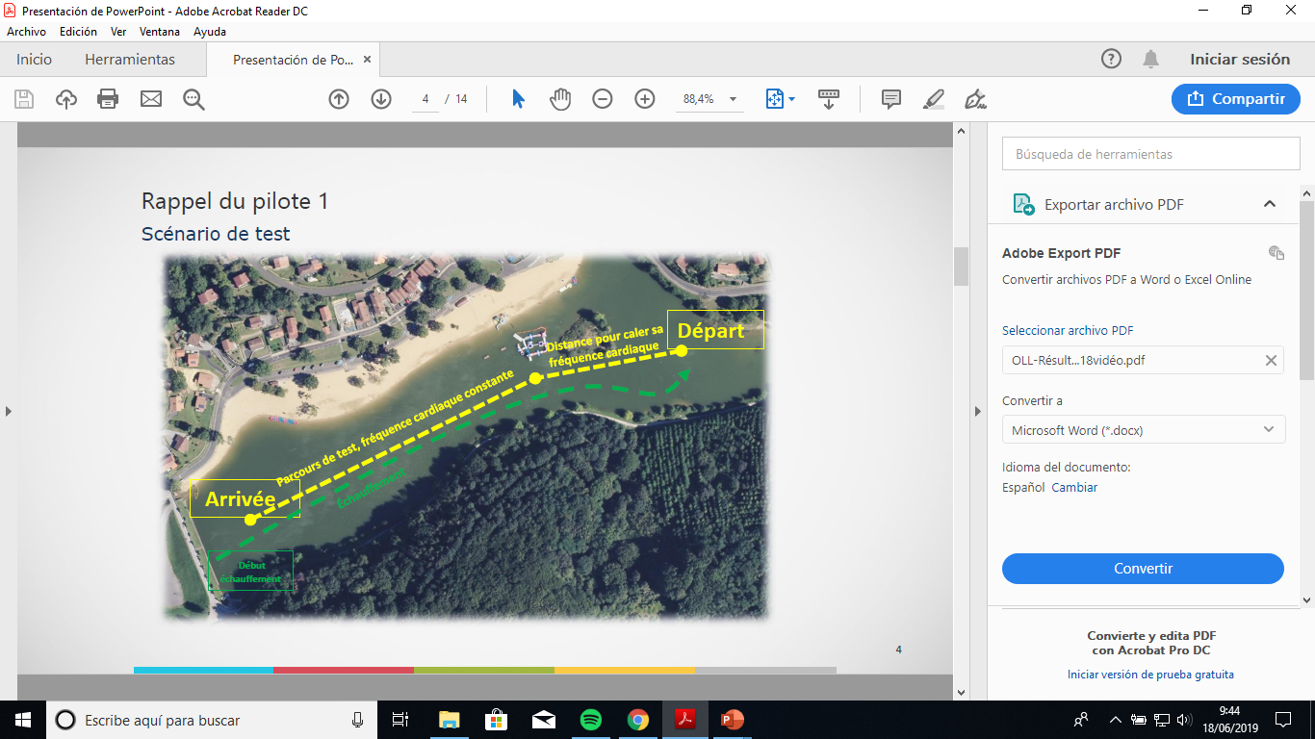
PILOTOS REALZIADOS
SEGURIDAD DE DEPORTISTA
Reto I: Seguridad náutica del deportista
Proyecto liderado por Estia en colaboración con la Communauté Pays Basque para medir el rendimiento de la piraguas profesionales
https://www.youtube.com/watch?v=lWeb1COgBC8

Slide 13
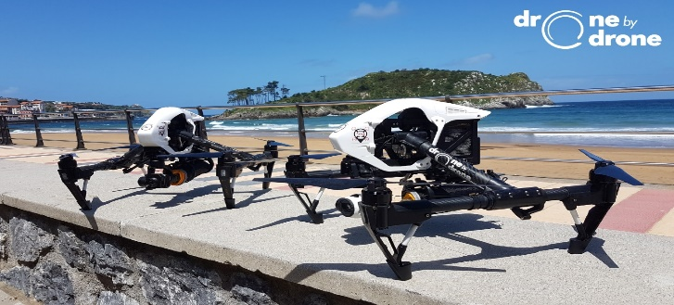
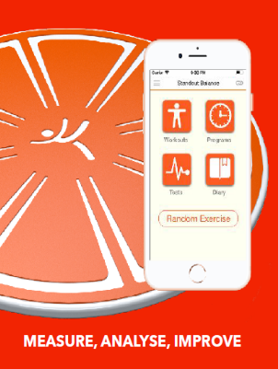
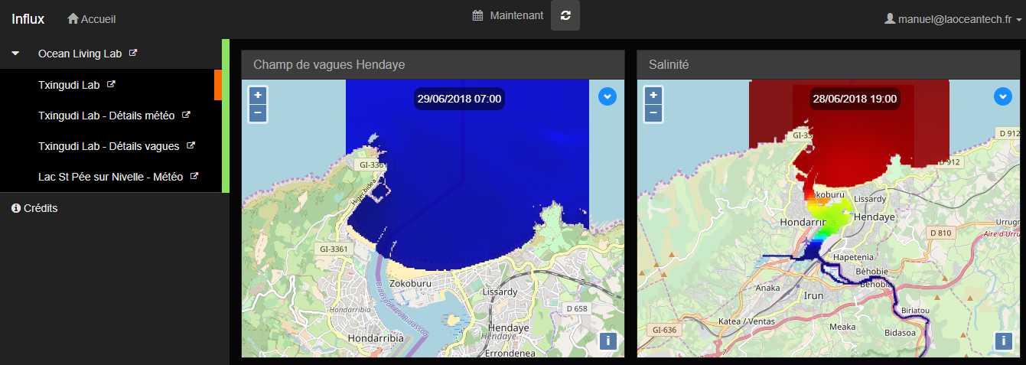
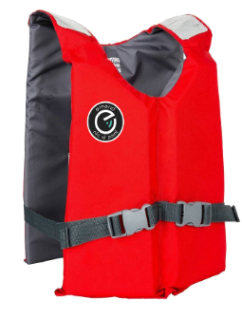
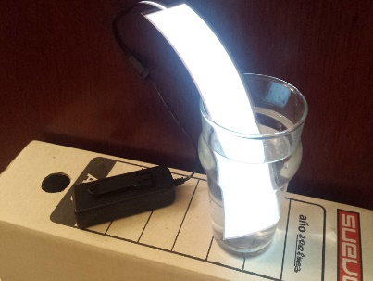
PILOTOS REALIZADOS
CLEANTECH Y TURISMO Y DPEORTE
Reto II: Seguridad individual del bañista
Reto III: Seguridad medioambiental y calidad de aguas. Seguridad Municipal
SOLUCIÓN PROPUESTA: SOCORRISTA VIRTUAL
Un sistema inteligente e innovador que ofrece seguridad en zonas costeras, un “SOCORRISTA VIRTUAL” 24 horas los 365 días del año. Liderado por GAIA y por Bidasoa Activa. Este servicio se realizará a través de diferentes tecnologías innovadoras locales asociadas a la creación de un océano inteligente y sostenible.
Se trata de un sistema que reúne las tecnologías más punteras de empresas del País Vasco , pymes, clusters y startups tecnológicas para el desarrollo de nuevas inteligentes e innovadoras a través de un sistema que cubra la necesidad de seguridad en zonas costeras del País Vasco, basada en casos y datos reales del mismo.
https://www.youtube.com/watch?v=-PUtkrZLlYI
Sistema RESQ de Salvamento y Socorrismo
Fuente de luz plana resistente al agua
Sistema de Identificación de emergencia
Sistema Inteligente de mejora de rendimiento
Plataforma de Monitorización
Dispositivo de Geolocalización

Slide 14
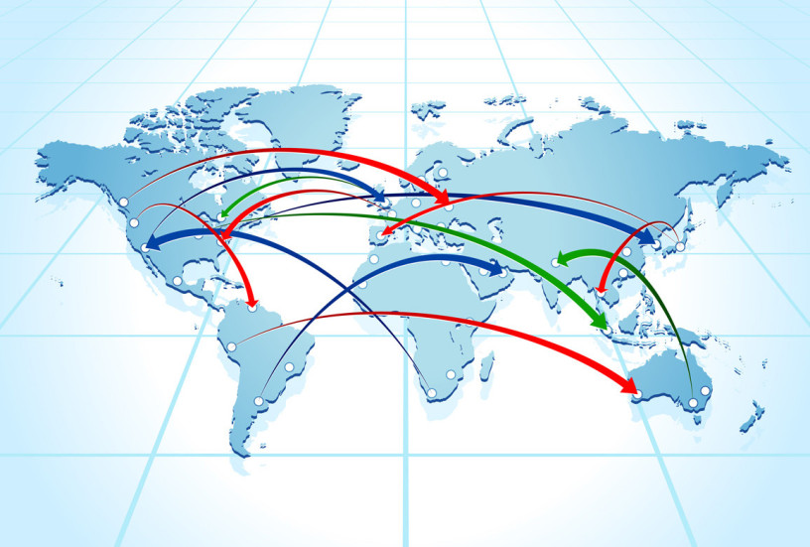
PROMOCIÓN DE START UP
APOYO A LA INTERNACIONALICIÓN

Slide 15
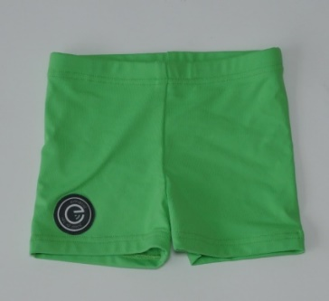
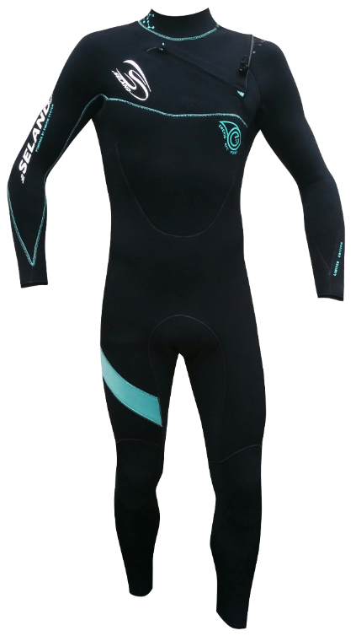
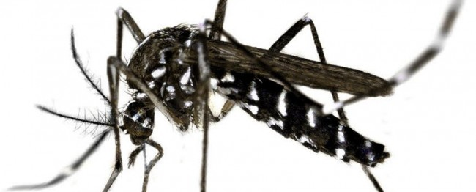
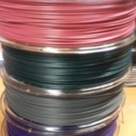
PROMOcIóN DE START UP
APOYO A LA INTERNACIONALIZACIÓN
EMERID SYSTEM
Start up ubicado en Bilbao que tiene un nuevo sistema basado en la tecnología NFC para la protección de la ciudadanía en las playas.
Soporte de Ocean Living Lab:
Estrategia de colaboración lanzada Actualmente en la fase de prueba de la tecnología en combinaciones profundas
En conversación con QuikSilver para convertirse en el proveedor tecnológico de sus combinaciones
Colaboración en proyectos: Interreg Poctefa, Hazitek, Interreg Europe, etc.
3R3D
Una empresa de reciente creación en Irun dedicada al procesamiento de plásticos y todo tipo de materiales para bobinas de impresión 3D.
Soporte de Ocean Living Lab:
Presentación de cinco proyectos de I + D + i en colaboración con otras entidades del ecosistema
Implementación a corto plazo en Iparralde con interés en Francia por su tecnología
INNOVATEC
SME con una oficina en Bilbao dedicada al desarrollo y comercialización de microencapsulados y nuevas tecnologías.
Soporte de Ocean Living Lab:
Implementación a corto plazo en Iparralde con interés en Francia por su tecnología
Proveedor tecnológico del proyecto de colaboración con la reunión SHIELD. Beca obtenida de 15,000 euros
Presentación de más de 5 proyectos de I + D + i

Slide 16
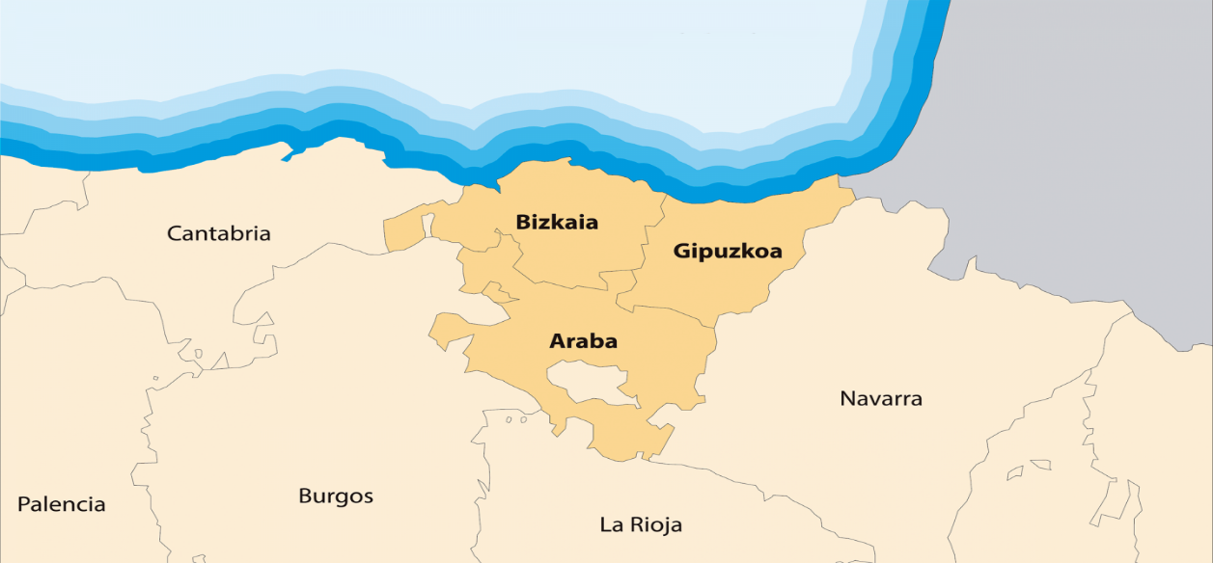
PROMOCIÓN DE START UP
ATRACCIÓN AL PAÍS VASCO

Slide 17
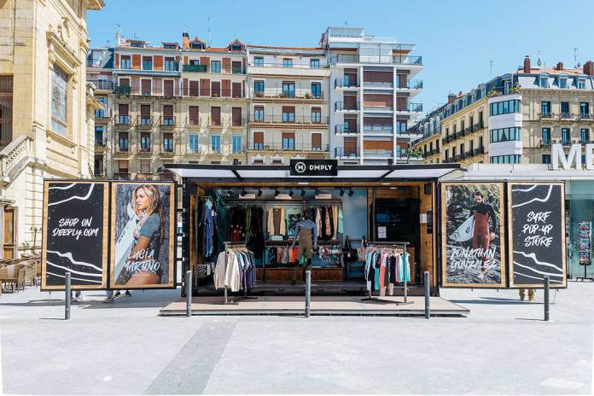
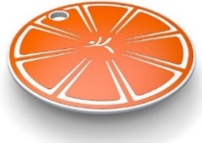
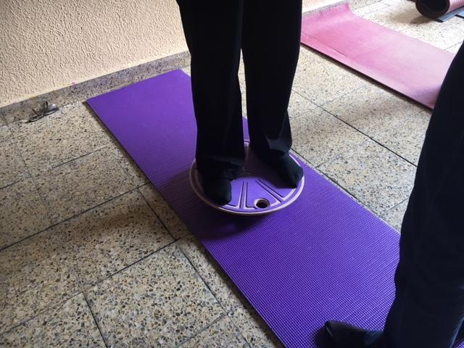
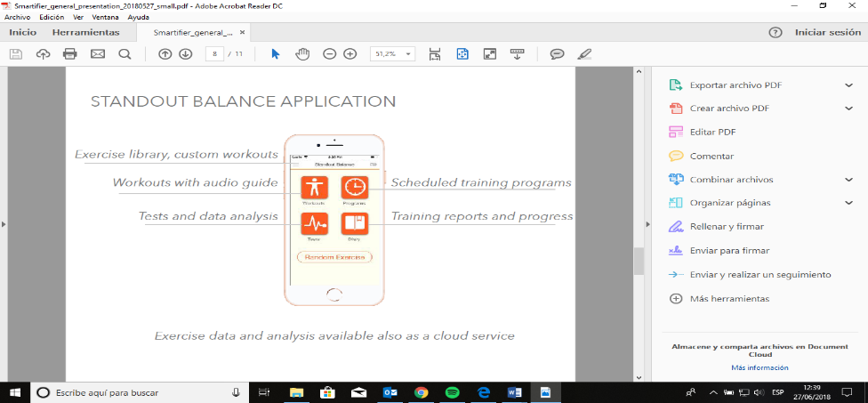
PROMOCIÓN DE START UP
ATRACCIÓN AL PAÍS VASCO
DEEPLY
Sociedad del grupo SONAE dedicada a la creación y a la venta de productos para la práctica del surf, skateboard y snowboard (combinación de neoprenos, skateboards, etc.) así como ligados al modo de vida de los usuarios de esos deportes.
30 empleados en Portugal.
En 2018, lanzamiento internacional: una estrategia principalmente centrada en España y Frnacia.
Interés de implantación en Euskadi para búsqueda de:
- Partenariados tecnológicos para desarrollo de servicios innovantes
- Desarrollo de proyectos de carácter social
SMARTIFIER
SMARTIFIER es una entidad Finlandesa de alta tecnológía. Su producto Stand Out Balance ha sido testeado e introducido en los mercados español y francés vía el Ocean Work Center Bilbao.
Tarjeta inteligente con sensores inalámbricos integrados
Aplicación y servicio móvil para consumidores y profesionales
Entrenamiento, rehabilitación y prevención de lesiones
APP disponible

Slide 18
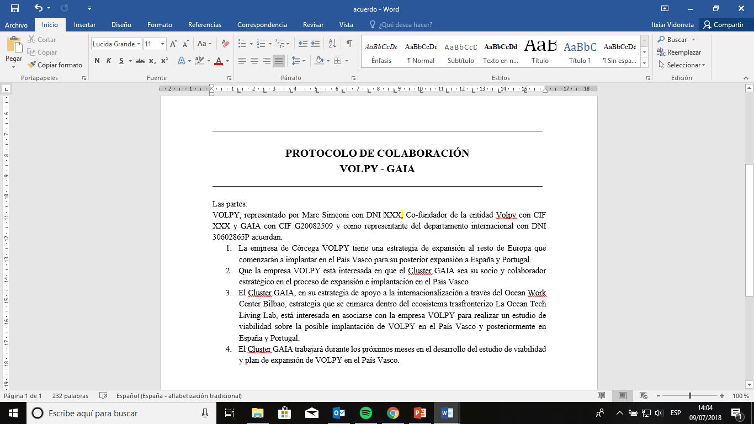




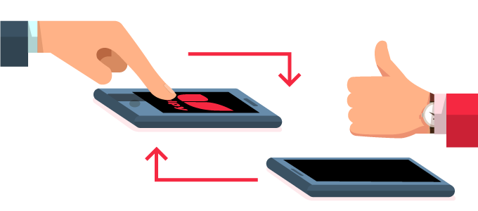
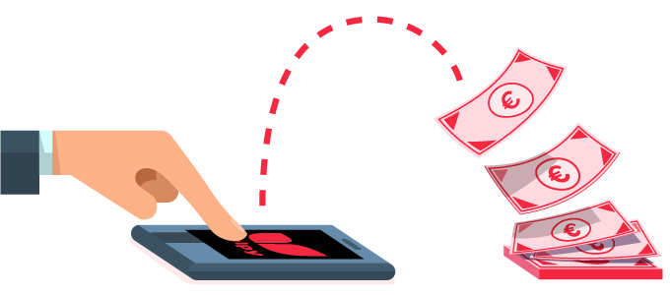
PROMOCIÓN DE START UP
ATRACCIÓN AL PAÍS VASCO
PROTOCOLO DE COLABORACIÓN
Colaboración entre VOLPY y GAIA para una estrategia de expansión conjunta de VOLPY en el País Vasco y más tarde en España y Portugal.
El equipo de GAIA está trabajando actualmente en el estudio de factibilidad sobre la implementación de VOLPY en el País Vasco.
1. Descargar
3. Obtener un precio
2. Probar
OR

Slide 19
Muchas gracias
ESKERRIK ASKO
Contacto:
Jokin Garatea
garatea@gaia.es

